Slide 1


(INF280) ESTADÍSTICA COMPUTACIONAL
Entrega 2
Integrantes:
Benjamin Caro
CRISTÓBAL CARRIÓN
Ignacio casanova
Héctor Chanampe

Slide 2

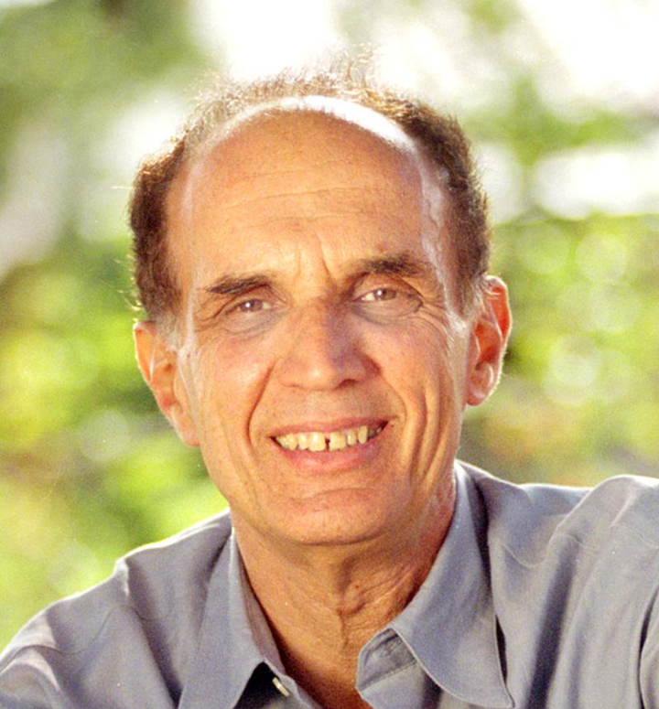

BOOTSTRAP
El bootstrap fue propuesto por Bradley Efron en 1979 como una técnica general de remuestreo para estimar la distribución muestral de un estadístico a partir de la propia muestra observada.
La motivación fue resolver problemas donde las fórmulas analíticas para el error, sesgo o intervalos de confianza eran difíciles o inexistentes.
Aprovechando la creciente capacidad de cómputo para generar muchas remuestras con reemplazo y construir una distribución empírica del estadístico

Slide 3
BOOTSTRAP
Definir la muestra y el estadístico: partir de la muestra observada y definir el estadístico a estudiar (media, mediana, coeficiente, etc.).
Generar remuestras con reemplazo
Calcular el estadístico para cada remuestra y guardar los B valores obtenidos.
Estimar variabilidad y sesgo.
Construir intervalos de confianza
Comprobaciones y variantes cambiando el numero de remuestras

Slide 4

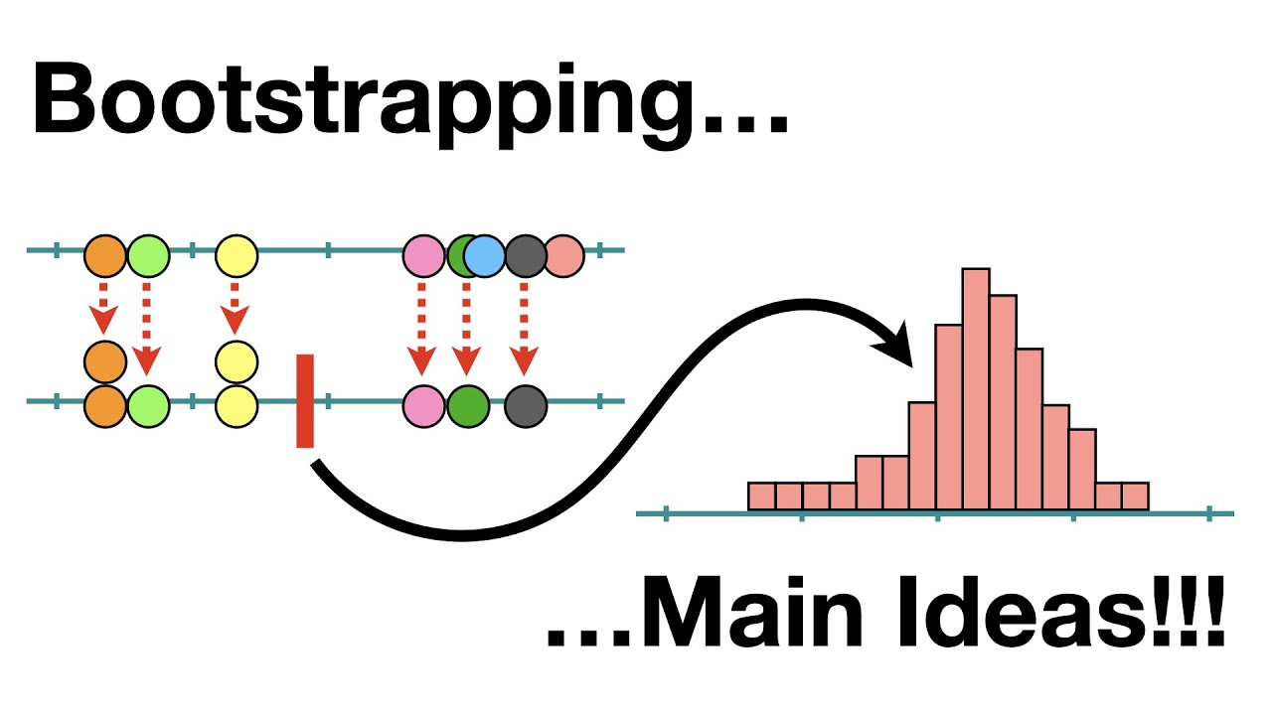
Bootstrap

Slide 5
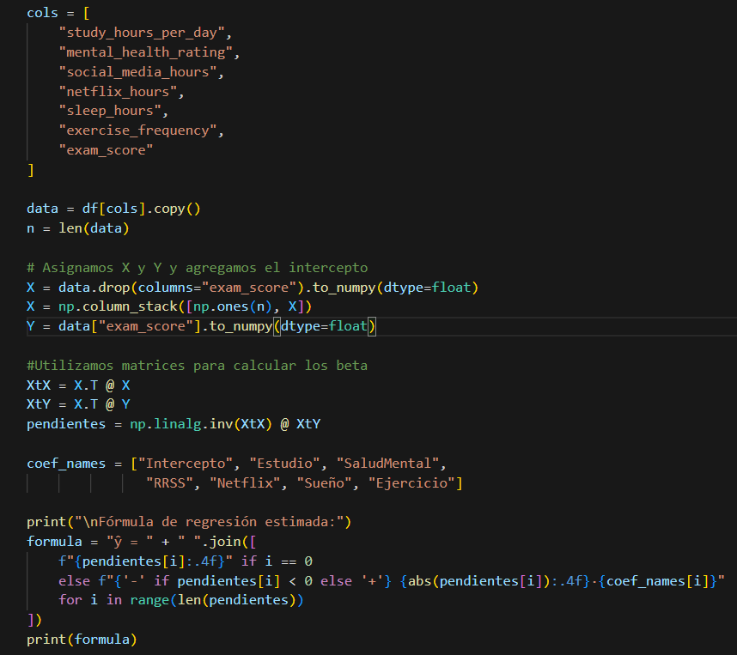
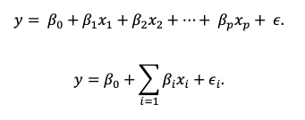

Estimación puntual
Regresión lineal múltiple

Slide 6

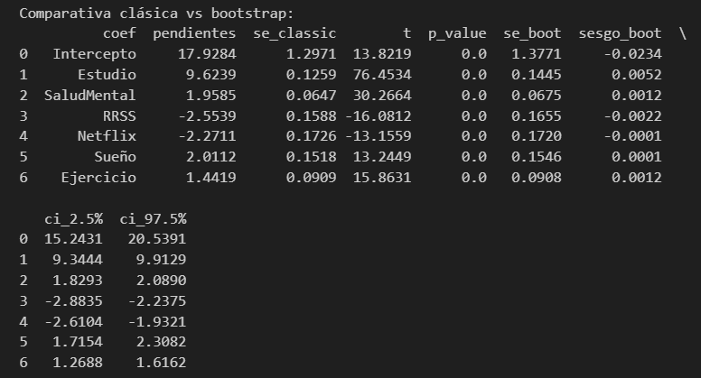
Estimación puntual vs Bootstrap

Slide 7
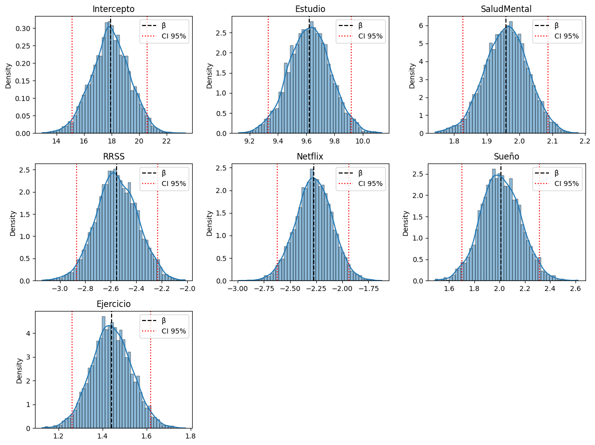

Slide 8
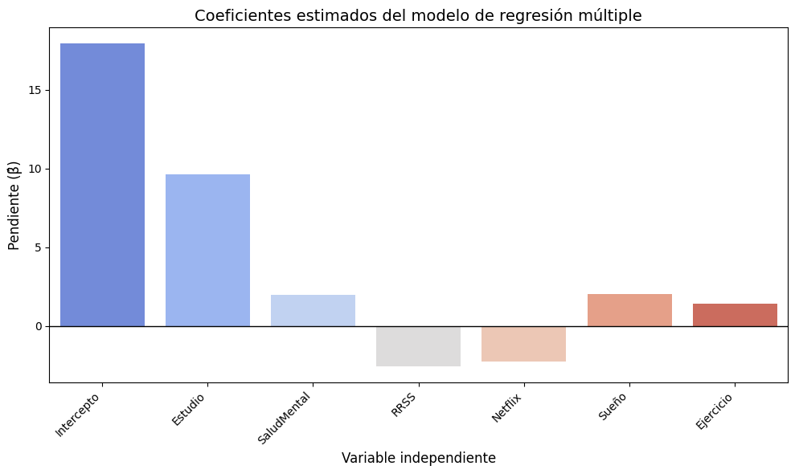

Slide 9

FIN

